Slide 1
filas
Prof. Marcelo de Oliveira Rosa

Slide 2
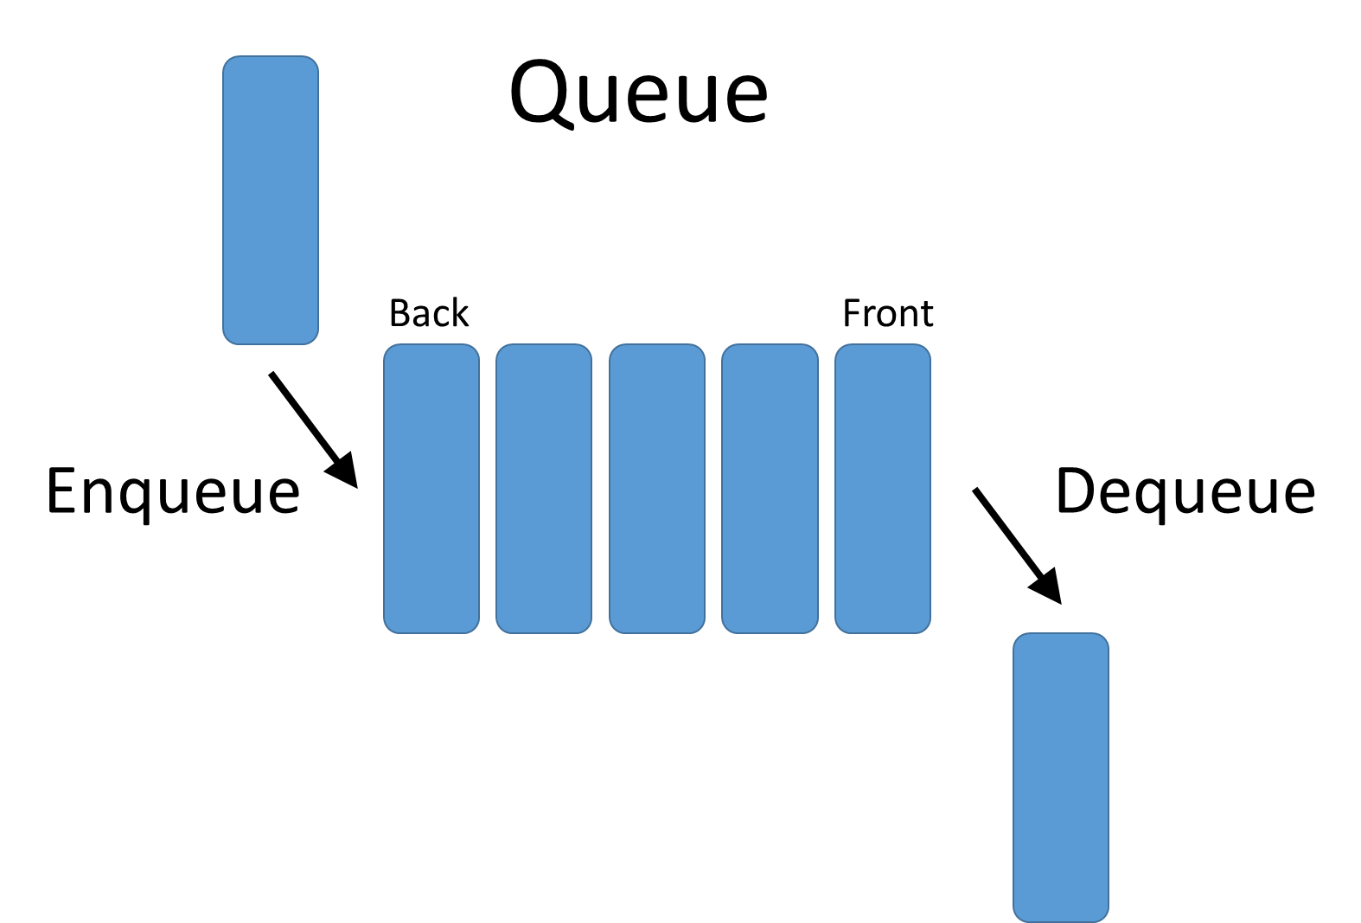
Filas
Lista linear de informações
Fila comum do dia-a-dia
Acesso FIFO
First in, First Out
Primeiro que entra, Primeiro que sai
Operações básicas
Enfileira (enqueue) e desenfileira (deque)
Uso
Buffers, distribuição de eventos, simulações

Slide 3
Filas
Pode ser implementada com vetores (arrays)
Índices para armazenamento e recuperação
“Caminham” na fila
Operações atualizam índices e armazenam dados
qstore(), qretrieve()
Pode ser implementada de modo circular
Índices reiniciados quando espaço da fila chega ao fim

Slide 4
Filas
qstore(‘A’)
A
qstore(‘B’)
A | B
qretrieve() -> ‘A’
A | B

Slide 5
Filas
Implementação
Aqui  baseada em vetores (arrays)
Pode ser implementada com listas encadeadas
Início e fim da fila precisam ser controlados
Overflow precisa ser monitorado
Se a fila for circular, controlar sua reiniciação
Exemplo
https://www.cs.usfca.edu/~galles/visualization/QueueArray.html

Slide 6
Filas
Implementação
void qstore(int i) {
if (fim==MAX) {
printf("Fila cheia.\n");
return;
}
fila[fim] = i;
fim++;
}
int qretrieve() {
if (ini==fim) {
printf("Fila vazia.\n");
return NULL;
}
ini++;
return fila[ini-1];
}
// inicialização
#define MAX 10
int fila[MAX];
int fim = 0;
int ini = 0;

Slide 7
Filas
Implementação
Com fila circular
void qstore(int i) {
if (fim+1 == ini ||
(fim+1==MAX && !ini)) {
printf("Fila cheia.\n");
return;
}
fila[fim] = i;
fim++;
// reinicio da fila
if (fim == MAX) fim = 0;
}
int qretrieve() {
// reinicio da fila
if (ini == MAX) ini = 0;
if (ini==fim) {
printf("Fila vazia.\n");
return NULL;
}
ini++;
return fila[ini-1];
}

